Slide 1
স্বাগতম

Slide 2
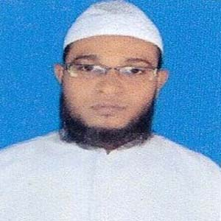
শিক্ষক পরিচিতি মোঃশামছুল ইসলাম সহকারী মৌলভী ইউনুস খাদিজিয়া বালিকা দাখিল মাদ্রাসা, ঈশ্বরগঞ্জ,ময়মনসিংহ।
পাঠ পরিচিতি
শ্রেনীঃ৯ম,১০ম
বিষয়ঃকুরআন মাজীদ
পাঠঃ৫ম
আলোচ্য বিষয়ঃ লেনদেন

Slide 3
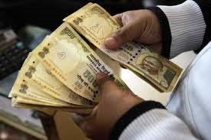
পাঠ ঘোষনা পারস্পারিক লেন দেন

Slide 4
পাঠ ঘোষনা পারস্পারিক লেন দেন

Slide 5
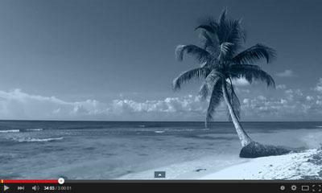
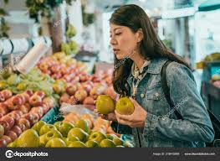
শিখন ফল

Slide 6
লেন দেন সম্পর্কে জানতে পারবে । চুক্তি নামা সম্পর্কে জানতে পারবে। ক্রয় বিক্রয় সম্পর্কে জানতে পারবে।
يا أَيُّهَا الَّذينَ آمَنوا إِذا تَدايَنتُم بِدَينٍ إِلىٰ أَجَلٍ مُسَمًّى فَاكتُبوهُ ۚ وَليَكتُب بَينَكُم كاتِبٌ بِالعَدلِ ۚ وَلا يَأبَ كاتِبٌ أَن يَكتُبَ كَما عَلَّمَهُ اللَّهُ ۚ فَليَكتُب وَليُملِلِ الَّذي عَلَيهِ الحَقُّ وَليَتَّقِ اللَّهَ رَبَّهُ وَلا يَبخَس مِنهُ شَيئًا ۚ فَإِن كانَ الَّذي عَلَيهِ الحَقُّ سَفيهًا أَو ضَعيفًا أَو لا يَستَطيعُ أَن يُمِلَّ هُوَ فَليُملِل وَلِيُّهُ بِالعَدلِ ۚ وَاستَشهِدوا شَهيدَينِ مِن رِجالِكُم ۖ فَإِن لَم يَكونا رَجُلَينِ فَرَجُلٌ وَامرَأَتانِ مِمَّن تَرضَونَ مِنَ الشُّهَداءِ أَن تَضِلَّ إِحداهُما فَتُذَكِّرَ إِحداهُمَا الأُخرىٰ ۚ وَلا يَأبَ الشُّهَداءُ إِذا ما دُعوا ۚ وَلا تَسأَموا أَن تَكتُبوهُ صَغيرًا أَو كَبيرًا إِلىٰ أَجَلِهِ ۚ ذٰلِكُم أَقسَطُ عِندَ اللَّهِ وَأَقوَمُ لِلشَّهادَةِ وَأَدنىٰ أَلّا تَرتابوا ۖ إِلّا أَن تَكونَ تِجارَةً حاضِرَةً تُديرونَها بَينَكُم فَلَيسَ عَلَيكُم جُناحٌ أَلّا تَكتُبوها ۗ وَأَشهِدوا إِذا تَبايَعتُم ۚ وَلا يُضارَّ كاتِبٌ وَلا شَهيدٌ ۚ وَإِن تَفعَلوا فَإِنَّهُ فُسوقٌ بِكُم ۗ وَاتَّقُوا اللَّهَ ۖ وَيُعَلِّمُكُمُ اللَّهُ ۗ وَاللَّهُ بِكُلِّ شَيءٍ عَليمٌ

Slide 7
আয়াতের অনুবাদ ‘হে ঈমানদারগণ! যখন কোনো নির্ধারিত সময়ের জন্য তোমরা পরস্পরের মধ্যে ঋণের লেনদেন কর; তখন তা লিখে রাখ। উভয় পক্ষের মধ্যে ইনসাফের ভিত্তিতে এক ব্যক্তি (ঋণের লেনদেন সম্পর্কিত) দলিল লিখে দেবে। আল্লাহ যাকে লেখাপড়ার যোগ্যতা দান করেছেন তার (দলিল) লিখতে অস্বীকার করা উচিত নয়। সে (লেখক) লিখবে এবং লেখার বিষয়বস্তু ঋণ গ্রহীতা বলে দেবে। তার রব আল্লাহকে তার ভয় করা উচিত। যে বিষয় স্থির হয়েছে তার থেকে যেন কোনো কিছুর কম-বেশি না করা হয়। কিন্তু ঋণ গ্রহীতা যদি বুদ্ধিহীন কিংবা দুর্বল হয় অথবা লেখার বিষয়বস্তু বলে দিতে না পারে, তবে তার অভিভাবক ইনসাফ সহকারে লেখার বিষয়বস্তু বলে দেবে। তারপর নিজেদের পুরুষদের মধ্য থেকে দুই ব্যক্তিকে সাক্ষী রাখ। আর যদি দুই জন পুরুষ পাওয়া না যায় তাহলে একজন পুরুষ ও দুই জন নারী সাক্ষী রাখ। যাতে একজন নারী ভুলে গেলে অন্য জন তাকে স্মরণ করিয়ে দেবে। এসব সাক্ষী এমন লোকদের মধ্য থেকে হবে, যাদের সাক্ষী তোমাদের কাছে গ্রহণযোগ্য। (প্রয়োজন হলে) সাক্ষীদেরকে সাক্ষ্য দেয়ার জন্য ডাকলে বা বললে তারা যেন সাক্ষ্য দিতে অস্বীকার না করে। আর ঋণ কম হোক কিংবা বেশি হোক (ফেরত দেয়ার) সময়সীমা নির্ধারণ সহকারে দলিল সম্পাদনের ব্যাপারে তোমরা গড়িমসি/অবহেলা/অলসতা/শৈথিল্য করো না। আল্লাহর কাছে তোমাদের এ দলিল সম্পাদন অধিকতর ন্যায়সঙ্গত। এর মাধ্যমে সাক্ষ্য প্রতিষ্ঠা বেশি সহজ হয় এবং তোমাদের সন্দেহ-সংশয়ে লিপ্ত হওয়ার সম্ভাবনা কমে যায়। তবে তোমরা পরস্পরে ব্যবসায় যে নগদ দেয়া-নেয়া করে থাক তা না লিখলে কোনো দোষ নেই। তোমরা যখন পরস্পর বেচা-কেনা কর, তখন সাক্ষী রাখ। (ঋণের লেনদেন, আদান-প্রদানে জড়িত) সাক্ষী ও (দলিল) লেখকদের কষ্ট দিও না। যদি তোমরা তাদের কষ্ট দাও তবে এমনটি হবে গোনাহের কাজ। তোমরা আল্লাহকে ভয় কর। আল্লাহ তোমাদের শিক্ষা দেন। আর আল্লাহ সব বিষয়ে মহাজ্ঞানী।’ (সুরা বাকারা : আয়াত ২৮২)

Slide 8
আগের আয়াতগুলোতে দান-খয়রাতের ফজিলত, নিয়ম-কানুন; সুদের শোচনীয় পরিণাম ঘোষিত হয়েছে। আর আলোচ্য আয়াতে আল্লাহ তাআলা লেনদেনে স্বচ্ছতার বিষয়টি সুস্পষ্ট ভাষায় তুলে ধরেছেন। ঋণ গ্রহণ বা ব্যবসায়িক কাজে যাতে সমাজে পারস্পরিক সম্পর্ক নষ্ট না হয়। দ্বন্দ্ব-কলহ সৃষ্টি না হয়।
আল্লাহ তায়ালা আমাদের সকলকে আমল করার তাওফিক দিন ।আমীন।

